Slide 1



PROJECT EMBEDDED SYSTEM
KELOMPOK 3 :
SYNATRIA SUBEKTI
MOCHAMMAD AMIRUL MU’MININ
IJMA'U RIZKI
Github : https://github.com/Synatria48/Tugas-Besar-STL-Lampu-Jalan-Otomatis

Slide 2
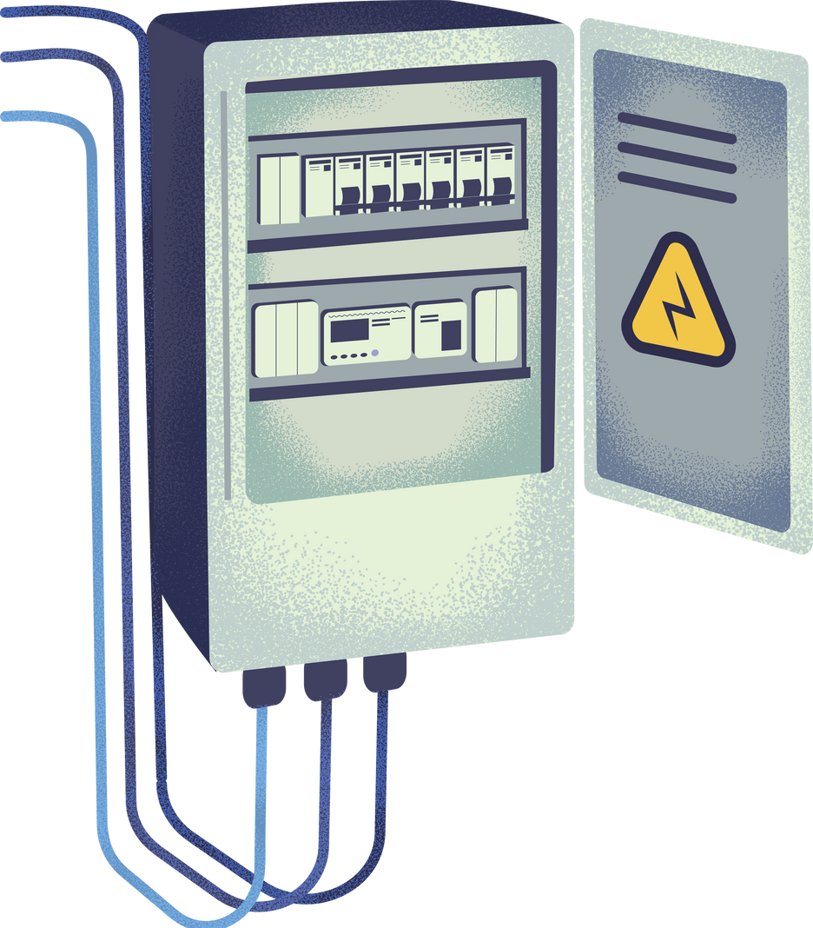
Lampu Jalan Otomatis
Pada prinsipnya sistem ini betujuan untuk melakukan otomatisasi lampu pada suatu jalan di perumahan berdasarkan waktu tertentu dan keadaan cahaya. Selain itu sistem ini dapat memberikan info status keadaan lampu.

Slide 3

THINK ABOUT IT
Alat dan bahan
Alur kerja sistem
Rancangan

Slide 4
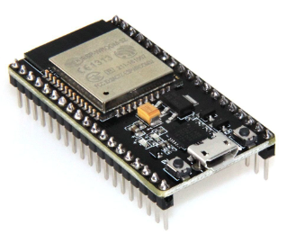
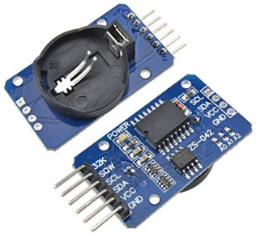
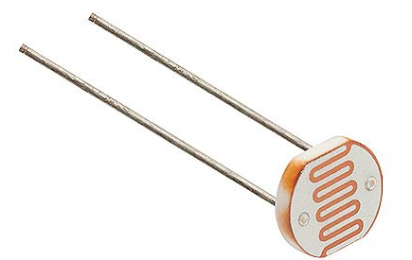

Alat dan bahan
ESP32
RTC Module
Photoresistor
LED
microcontroller utama untuk melakukan logic sistem.
modul yang betujuan untuk mendeteksi waktu sekarang (real time)
sensor yang digunakan sebagai pendekti intensitas cahaya
sebagai aktuator utama, yaitu lampu jalan

Slide 5
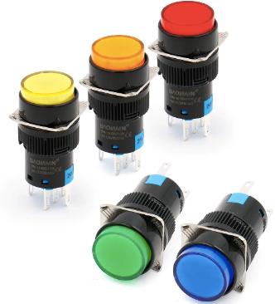
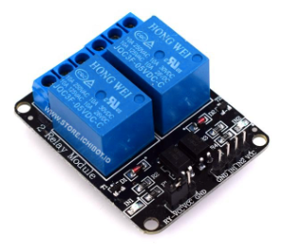
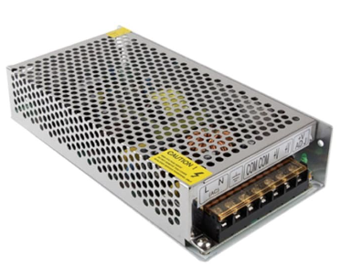
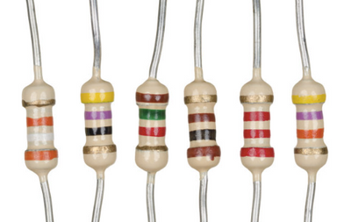
Alat dan bahan (2)
Button
Relay
Power Supply
Resistor
sebagai tombol interrupt yang berfungsi sebagai force Off
bertujuan untuk mengatur listrik yang akan diberikan ke aktuator
kebutuhan jika microcontroller tidak dapat memeberikan daya yang cukup
sebagai hambatan ke lampu agar tidak terjadi arus pendek

Slide 6
Alat dan bahan (3)
1
Asumsi : menggunakan 3 jalan perumahan
2
Menggunakan 3 photoresistor, 3 relay, 3 LED
3
Menggunakan 1 RTC module
4
Button berfungsi untuk mematikan semua lampu jika dalam keadaan darurat

Slide 7





Alur kerja sistem
Pada awalnya sistem akan melakukan pendeteksian terhadap waktu sekarang. Lampu akan menyala hanya pada kondisi waktu 17:30 hingga 05:30 yang berarti malam hari. Pada saat itu MC akan mengirimkan sinyal aktif ke relay untuk menghidupkan lampu jalan secara otomatis.
Namun ketika siang hari, ada suatu kondisi jika cuaca buruk sehingga mengakibatkan cahaya luar gelap. Maka, tugas photoresistor akan bekerja untuk mendeteksi apakah cahaya sudah redup/gelap. Jika gelap, maka MC akan mengirimkan sinyal aktif ke relay untuk menghidupkan lampu jalan secara otomatis. Jika kondisi cahaya kembali normal, maka MC akan mengirimkan sinyal non-aktif ke relay untuk mematikan lampu jalan.
Selain itu, ada task background yang berjalan setiap 2 detik untuk megirimkan report status setiap lampu jalan
Press the "/" key and look for the draw tool to create your wires.

Slide 8
Task
Berdasarkan alur sistem, maka ada beberapa task yang di peroleh dengan urutan prioritasnya
1
Task RTC Module
Task ini berfungsi sebagai time manager, dimana task ini akan berjalan sepanjang hari untuk melihat waktu secara real-time
2
Task Photoresistor
Task ini berfungsi sebagai sensor yang mendeteksi intensitas cahaya, bertujuan untuk melakukan decision lampu di siang hari. (Case: mendung)
Press the "/" key and look for the draw tool to create your wires.

Slide 9
Task (2)
3
Task Relay LED
Task ini merupakan peran utama akuator, yaitu pemutus listrik lampu. Task ini berfungsi sebagai pengontrol lampu berdasarkan decision task lain.
4
Task Monitoring
Task ini berfungsi sebagai real time monitoring internal sistem. Mengetahui state lampu aktif atau tidak
5
Task Report
Task ini berfungsi sebagai media untuk melakukan http request dari task monitoring jika di perlukan sebagai data akusisi.

Slide 10
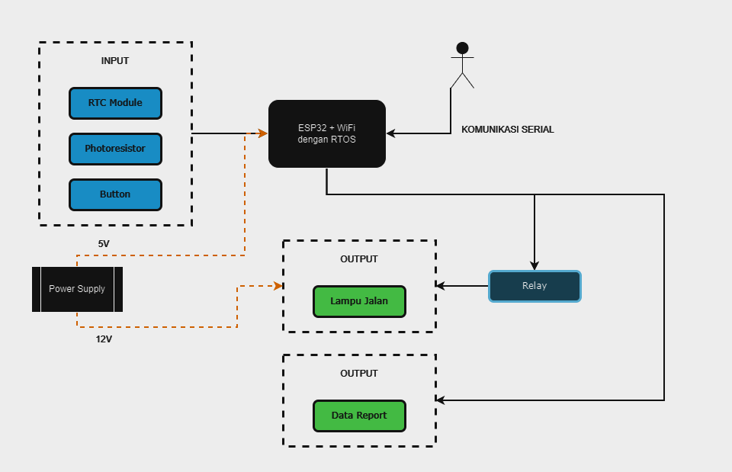
Alur Sistem
Press the "/" key and look for the draw tool to create your wires.

Slide 11
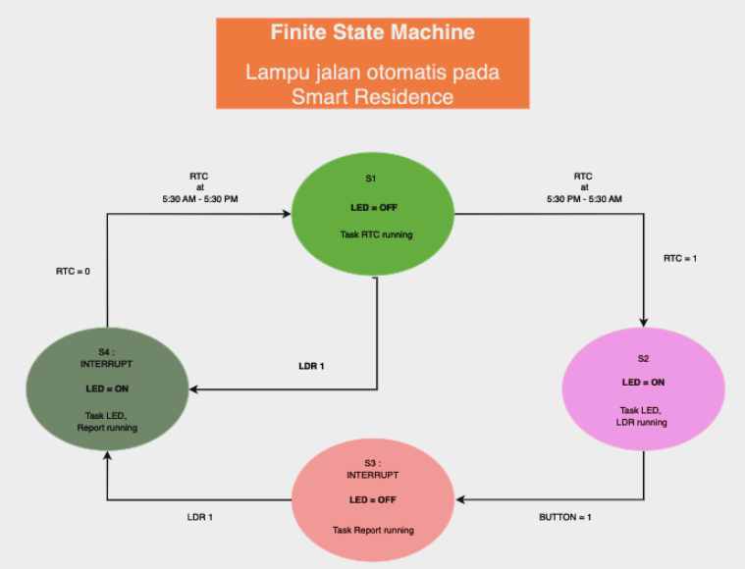
Press the "/" key and look for the draw tool to create your wires.

Slide 12
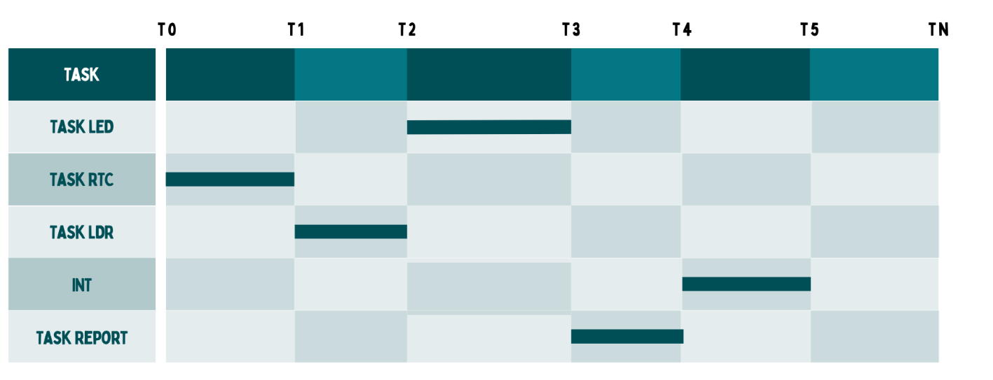
Scheduling Task
Press the "/" key and look for the draw tool to create your wires.

Slide 13
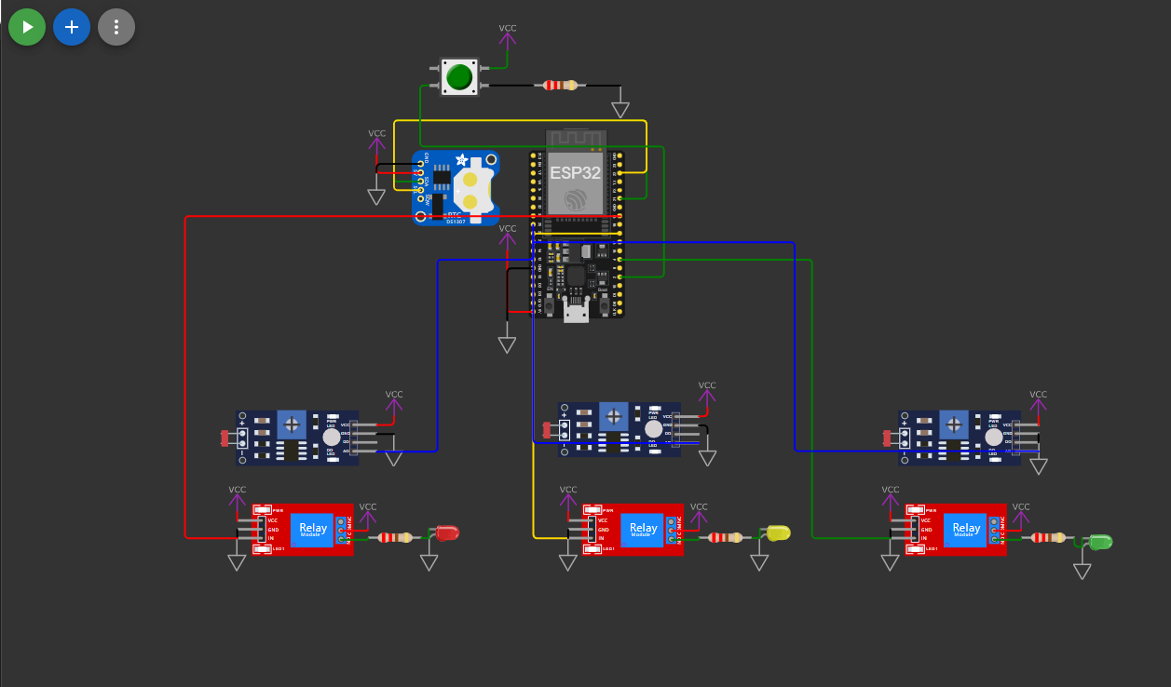
Rancangan via Wokwi
Jalan Amir
Jalan Cici
Jalan Kinat
Simple schematic: https://wokwi.com/projects/400181067191870465

Slide 14
Skema Queue
LDR 1
LDR 2
LDR 3
xQueueSend
xQueueReceive
Press the "/" key and look for the draw tool to create your wires.

Slide 15
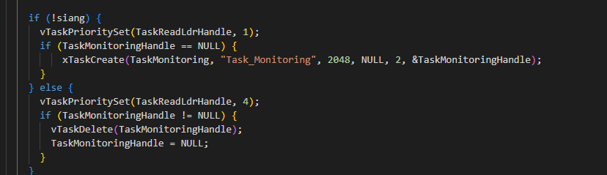
Skema Prioritas
Press the "/" key and look for the draw tool to create your wires.

Slide 16


Scenario Test
Scenario descprition
Expected Output
Kondisi lampu pada siang hari
Kondisi lampu pada siang hari jika cuaca mendung di beberapa tempat
Cek keadaan report
Lampu mati
Lampu menyala di beberapa tempat
Amir
Kondisi lampu pada malam hari
Kondisi lampu pada malam hari jika cuaca terang di beberapa tempat
Cek keadaan report
Lampu Menyala
Lampu tetap menyala
Synatria
Kondisi lampu jika tombol interupt di tekan pada malam hari
Kondisi lampu jika tombol interupt di tekan pada siang hari
Kondisi lampu jika tombol interupt di tekan pada siang hari dan cuaca mendung
Cek keadaan report
Lampu akan mati
Lampu tetap mati
Lampu akan mati
Cici

Slide 17

Thank You
Kelompok 3

